Slide 1
5.5 减少命中时间
命中时间直接影响到处理器的时钟频率。在当今的许
多计算机中，往往是Cache的访问时间限制了处理器的时
钟频率。
5.5.1 容量小、结构简单的Cache
硬件越简单，速度就越快。
应使Cache足够小，以便可以与CPU一起放在同一块芯片上。

Slide 2
5.5 减少命中时间
  某些设计采用了一种折中方案：
  把Cache的标识放在片内，而把Cache的数据存储器放在片外。

Slide 3
5.5 减少命中时间
5.5.2 虚拟Cache
虚拟Cache
  访问Cache的索引以及Cache中的标识都是虚拟地址(一部分)。
物理Cache
  使用物理地址的传统Cache。

Slide 4
5.5 减少命中时间
并非都采用虚拟Cache(为什么?)
  虚拟Cache的清空问题
    解决方法：在地址标识中增加PID字段
    (进程标识符)
    三种情况下失效率的比较
      单进程，PIDs，清空
      PIDs与单进程相比：＋0.3％～＋0.6％
      PIDs与清空相比： －0.6％～－4.3%
  同义和别名
    解决方法：反别名法、页着色

Slide 5
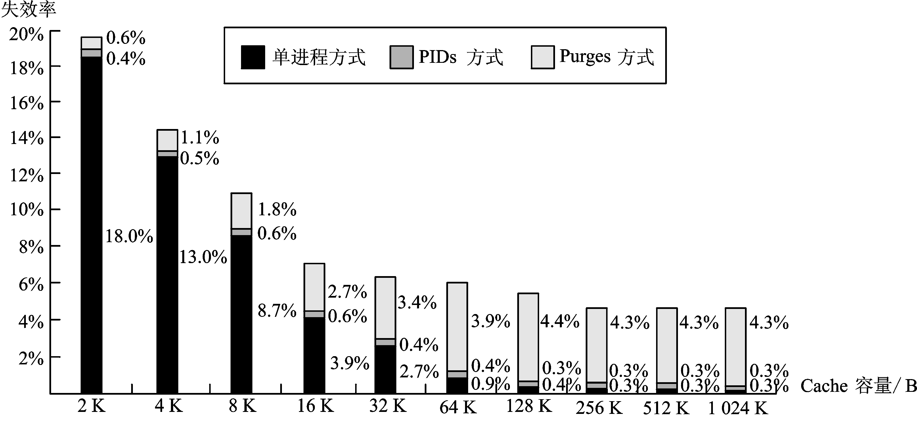
5.5 减少命中时间

Slide 6
5.5 减少命中时间
虚拟索引＋物理标识
  优点：兼得虚拟Cache和物理Cache的好处
  局限性：Cache容量受到限制
    (页内位移)
    Cache容量≤页大小×相联度
举例：IBM 3033的Cache
  页大小＝4 KB 相联度＝16
31
12 11
0
页地址
地址标识
页内位移
索 引
块内位移

Slide 7
5.5 减少命中时间
  Cache容量＝16×4 KB＝64 KB
另一种方法：硬件散列变换

Slide 8
5.5 减少命中时间
5.5.3 Cache访问流水化
对第一级Cache的访问按流水方式组织
访问Cache需要多个时钟周期才可以完成
  例如
    Pentium访问指令Cache需要一个时钟周期
    Pentium Pro到Pentium Ⅲ需要两个时钟周期
    Pentium 4 则需要4个时钟周期

Slide 9
5.5 减少命中时间
5.5.4 Trace Cache
开发指令级并行性所遇到的一个挑战是：
  当要每个时钟周期流出超过4条指令时，要提
  供足够多条彼此互不相关的指令是很困难的。
一个解决方法：采用Trace Cache
  存放CPU所执行的动态指令序列
  包含了由分支预测展开的指令，该分支预测是否正确需要在取到该指令时进行确认。

Slide 10
5.5 减少命中时间
优缺点
    地址映象机制复杂。
    相同的指令序列有可能被当作条件分支的不同选择而重复存放。
    能够提高指令Cache的空间利用率。

Slide 11
5.5 减少命中时间
5.5.5 Cache优化技术总结
    “＋”号：表示改进了相应指标。
    “－”号：表示它使该指标变差。
    空格栏：表示它对该指标无影响。
    复杂性：0表示最容易，3表示最复杂。

Slide 12
Cache优化技术总结
优化技术 | 失效 率 | 失效 开销 | 命中 时间 | 硬件 复杂度 | 说 明
增加块大小 | + | − |  | 0 | 实现容易；Pentium 4 的第二级Cache采用了128 B的块
增加Cache容量 | + |  |  |  | 被广泛采用，特别是第二级Cache
提高相联度 | + |  | − | 1 | 被广泛采用
Victim Cache | + |  |  | 2 | AMD Athlon采用了8个项的Victim Cache
伪相联Cache | + |  |  | 2 | MIPS R10000的第二级Cache采用
硬件预取指令 和数据 | + |  |  | 2～3 | 许多机器预取指令，UltraSPARC Ⅲ预取数据

Slide 13
优化技术 | 失效 率 | 失效 开销 | 命中 时间 | 硬件 复杂度 | 说 明
编译器控制 的预取 | + |  |  | 3 | 需同时采用非阻塞Cache；有几种微处理器提供了对这种预取的支持
用编译技术减少Cache失效次数 | + |  |  | 0 | 向软件提出了新要求；有些机器提供了编译器选项
使读失效 优先于写 |  | + | − | 1 | 在单处理机上实现容易，被广泛采用
写缓冲归并 |  | + |  | 1 | 与写直达合用，广泛应用，例如21164，UltraSPARC Ⅲ
尽早重启动 和关键字优先 |  | + |  | 2 | 被广泛采用
非阻塞Cache |  | + |  | 3 | 在支持乱序执行的CPU中使用

Slide 14
优化技术 | 失效 率 | 失效 开销 | 命中 时间 | 硬件 复杂度 | 说 明
两级Cache |  |  | + | 2 | 硬件代价大；两级Cache的块大小不同时实现困难；被广泛采用
容量小且结构简单的Cache | − |  | + | 0 | 实现容易，被广泛采用
对Cache进行索引时不必进行地址变换 |  |  | + | 2 | 对于小容量Cache来说实现容易，已被Alpha 21164和UltraSPARC Ⅲ采用
流水化Cache 访问 |  |  | + | 1 | 被广泛采用
Trace Cache |  |  | + | 3 | Pentium 4 采用

